Slide 1





Slide 2




Slide 3


Slide 4


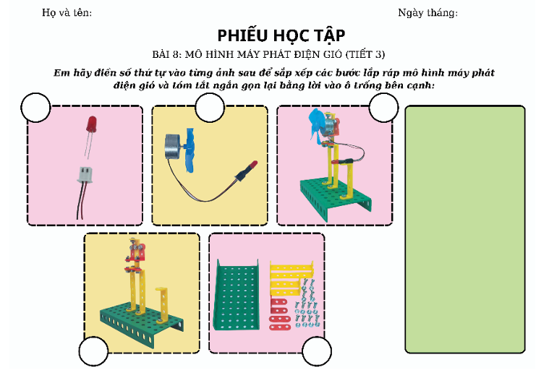
Hoàn thành phiếu học tập sau đây
4
3
5
1. Chọn các chi tiết
2. Lắp khung trụ đỡ
3. Lắp quạt mô tơ
4. Lắp đèn LED với dây dẫn điện
5. Ghép đèn và quạt lên khung trụ giá đỡ ở bước 2
2
1

Slide 5


Slide 6
Thực hiện mẫu từng bước lắp ráp mô hình máy phát điện gió theo các bước:
Bước 1: Lắp khung giá đỡ
Bước 2: Lắp đèn LED với dây dẫn điện
Bước 3: Gắn máy phát điện và đèn LED vào khung giá đỡ.

Slide 7
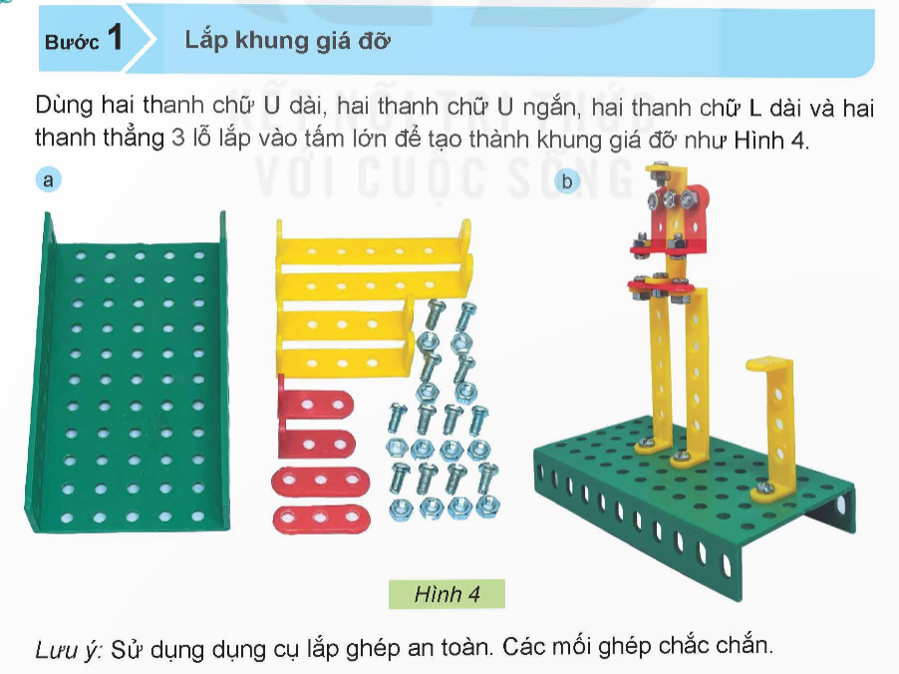

Slide 8
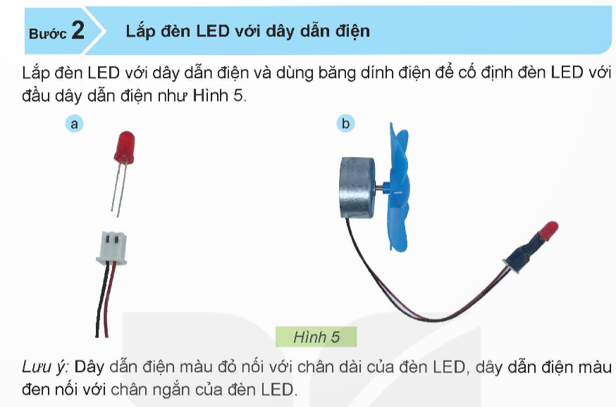

Slide 9
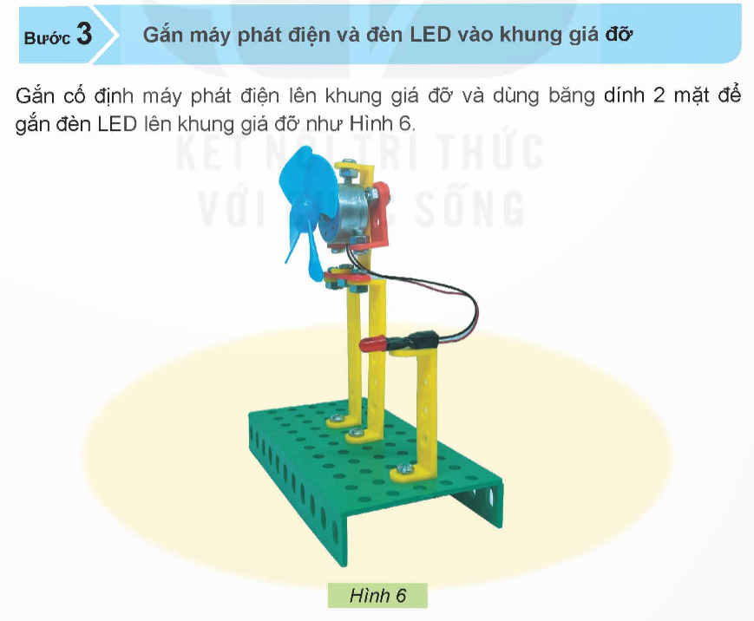

Slide 10
VẬN DỤNG
Công nghệ

Slide 11
*GDPTTNTT Bài 7: Phòng tránh tai nạn do điện giật và sét đánh.
- HS biết cách lắp ráp mô hình và phòng tránh bị điện giật
*GDPTTNTT: Phòng tránh TNTT do đồ vật sắc nhọn

Slide 12


GV ĐIỀN VÀO ĐÂY
GV ĐIỀN VÀO ĐÂY
GV ĐIỀN VÀO ĐÂY
GV ĐIỀN VÀO ĐÂY

Slide 13

Công nghệ
Công nghệ

